Slide 1
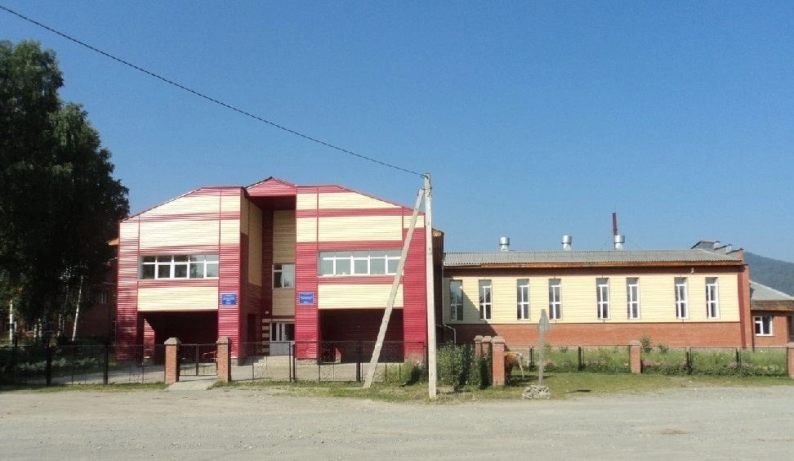

Муниципальное общеобразовательное учреждение «Иогачская средняя общеобразовательная школа»
"Стратегия развития образования и воспитания. Современные вызовы."

Slide 2
Основные компоненты стратегии развития образования и воспитания:
-цели и приоритеты
-инновационные подходы
-индивидуализация обучения
-социальное партнерство
-обучение педагогов
-оценка и мониторинг

Slide 3

Зачем нужна стратегия?

Slide 4
Современные вызовы в образовании
1. технологическая трансформация
2. социальное и экономическое неравенство
3. глобализация
4. психологические и социальные факторы
5. устаревшие методы обучения
6. подготовка педагогов
7. изменение семейных структур и ценностей

Slide 5


